Slide 1
Algorithm 上機作業1 2022/05/10
第46組
107601544王澔翔
107601535廖柏翰
110522113張毓修

Slide 2
Power of Cryptography
給你兩個整數 n（n >= 1）和 p（p >=1），你必須寫一個程式來計算出 p 的正 n 次方根。在這個問題裡，p 皆可表成 k^n 的形式，其中 k 為整數。（k也就是你的程式所要求的）
Input
第一行有一個數字代表接下來有幾組測資
每組測試資料有2個數，第1個整數 n（1 <= n <= 200），第2個整數 p（1 <= p <= 10^101）。 並且存在一個整數 k，（1 <= k <= 10^9），使得 k^n=p。
Output
每組測試資料請輸出 k。
Sample Input
3
2 16
3 27
7 4357186184021382204544
Sample Output
4
3
1234

Slide 3
Pseudo code
Algorithm : Power of Cryptography Input : 數組個數為N, 每組測試資料有2個數，第1個整數 n（1 <= n <= 200），第2個整數 p（1 <= p <= 10^101）。 並且存在一個整數 k，（1 <= k <= 10^9），使得 k^n=p。
Output : 每組測試資料輸出整數k
1: for i ← 0 to N-1 do
2: k = p ^ (1/n)
3: print(k)

Slide 4
流程圖
start
輸出k
讀取總共幾筆測資(N)
計算k=p^{1/n}
for i=0;
i < N;
i++
true
讀取每組測資n, p
false
end

Slide 5
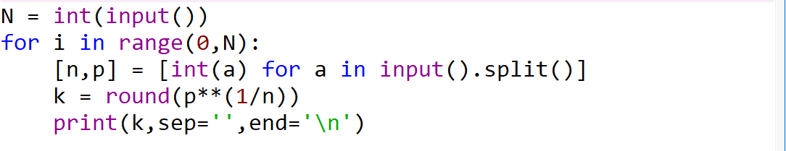
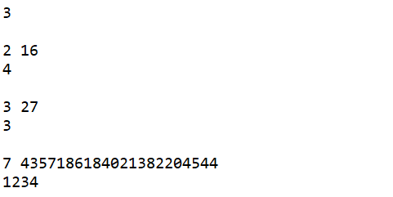
Python 程式碼
執行結果:

Slide 6
END

